Slide 1
2、帮助内容
1、全方面角度优化。
编号 | 分类 | 优化点 | 所需帮助
1 | 硬件性能 | 热稳定性
 |  | EMC
 |  | 物理连接
 |  | 电源完整性（PI）
2 | 系统 | 设计转换
 |  | 结构：载架，tp头
 |  | 试剂：
 |  | 软件：
3 | 供应链 | 检验工艺
 |  | 采购
 |  | 生产
 |  | 用服维护

Slide 2
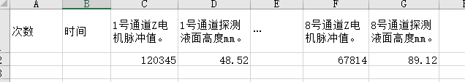
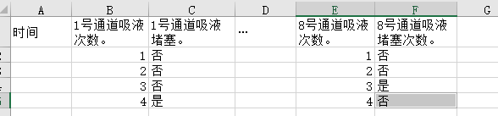
2、帮助内容
1、所需软件帮助。
编号 | 待开发功能 | 所需帮助
1 | 记录探测液面数据 | 1、申请软件开发功能：可记录所有探测通道探测液面高度数据，保存到CSV文件中。包含时间、次数等信息。 数据包含两种格式：（1）电机脉冲值；（2）软件转换后的高度值，单位是毫米，保留2位小数。以下是示例：
2 | 气压探测液面 | 1、申请软件开发控制气压探测液面时序。（通信协议已增加控制指令）
3 | 记录气压检测吸液堵塞/凝块数据 | 1、申请软件开发功能：可记录所有探测通道检测吸液次数和堵塞次数，保存到CSV文件中。以下是示例： 2、当前软件检测到吸液堵塞/凝块，会阻塞实验流程，弹窗报警。申请软件开发功能：增加开启或关闭软件弹窗开关，关闭弹窗提示后，软件检测到吸液堵塞/凝块，不阻塞阻塞实验流程，可让实验继续运行。

Slide 3
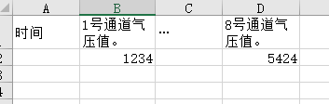
2、帮助内容
1、所需软件帮助。
编号 | 待开发功能 | 所需帮助
4 | 记录气压检测固定点吸空数据 | 需求同“记录气压检测吸液堵塞/凝块数据”。
5 | 记录气压检测追随吸空数据 | 需求同“记录气压检测吸液堵塞/凝块数据”。
6 | 气压检测固定点吸空 | 1、申请软件开发控制气压检测固定点吸空时序。（通信协议已增加控制指令）
7 | 气压检测追随吸空 | 1、申请软件开发控制气压检测追随吸空时序。（通信协议已增加控制指令）
8 | 抗悬滴 (ADC) | 1、探测板V9.0.0版本可增加坑悬滴技术，旧版本硬件不开发该功能。 2、需要软件开发与探测板联动时序。（通信协议待更新）
9 | 记录抗悬滴 (ADC) 数据 | 1、申请软件开发功能：开启该功能后，可记录所有通道气压数据，保存到CSV文件中。

Slide 4
2、帮助内容
1、所需软件帮助。
编号 | 待开发功能 | 所需帮助
10 | pLLD和cLLD双重探测液面 | 1、需求同“记录气压检测吸液堵塞/凝块数据”。 2、时序动作待更新。
11 | cLLD二次探测液面 | 1、申请软件开发cLLD二次探测液面时序。（通信协议已增加控制指令）
12 | 气压检测排液堵塞 | 1、申请软件开发气压检测排液堵塞时序。（通信协议已增加控制指令）
13 | 记录气压检测吸液堵塞/凝块数据 | 需求同“记录气压检测吸液堵塞/凝块数据”。
14 | 气压检测排液是否排空 | 1、申请软件开发气压检测排液是否排空时序。（通信协议已增加控制指令）
15 | 记录气压检测排液是否排空数据 | 1、需求同“记录气压检测吸液堵塞/凝块数据”。

Slide 5
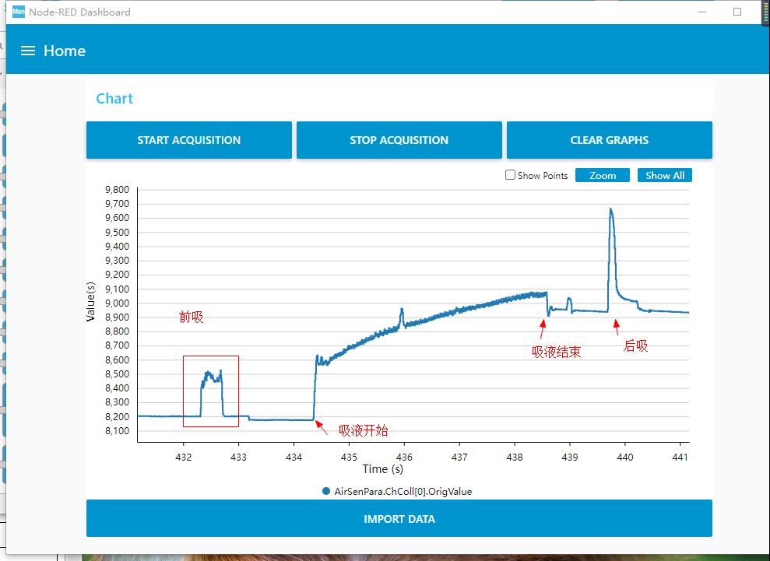
2、帮助内容
1、可灵活选择记录数据的起始点与结束点。（通常会选择某个动作开始、结束时刻作为起始结束点。）
2、可设置读取数据周期，设置范围0~1000s。（限制日志大小。）
需求示例：
（1）设置记录数据起始点在“前吸”动作执行时。
（2）设置记录数据结束点在“后吸”动作执行时。
（3）设置记录数据周期为100ms。

Slide 6
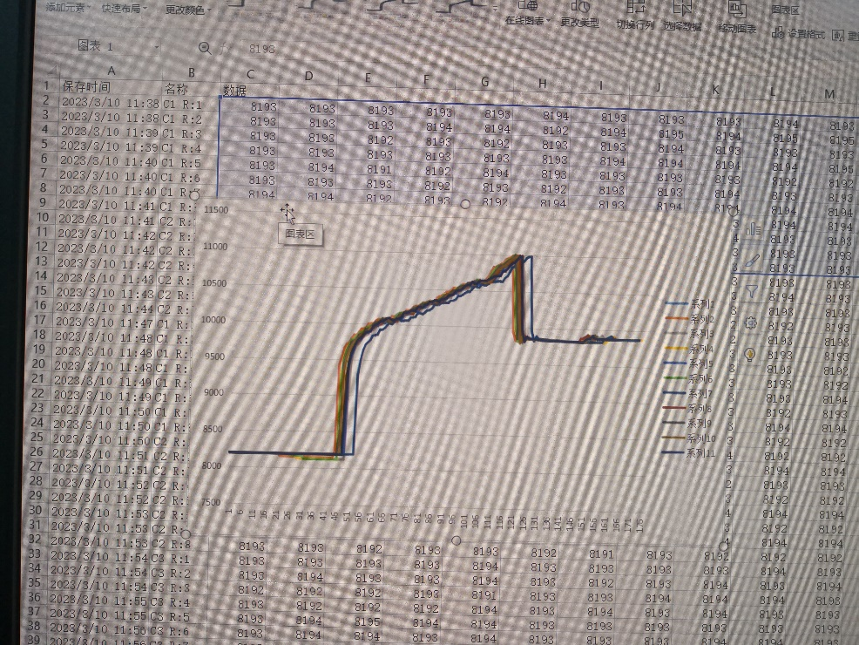
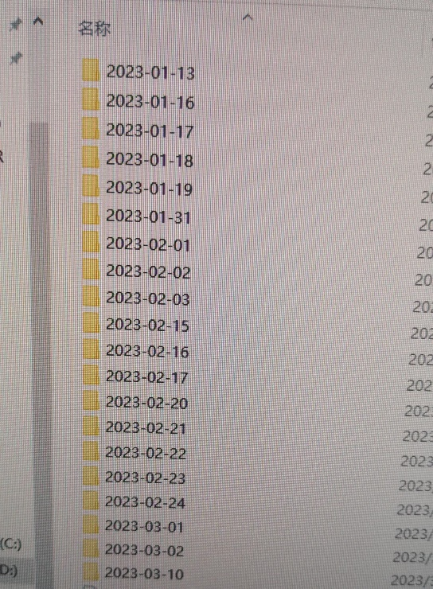
2、帮助内容
3、日志保存文件以日期命名。
以下是推荐的数据保存格式。

Slide 7
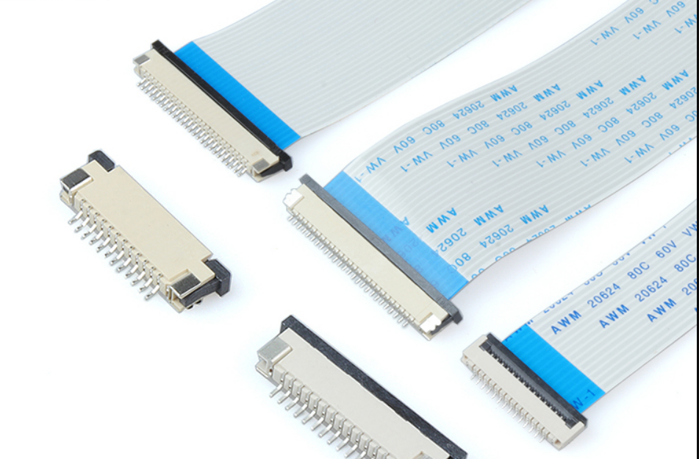
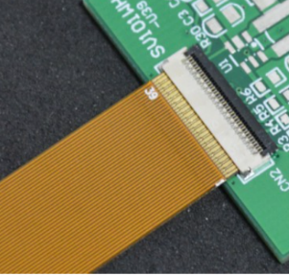
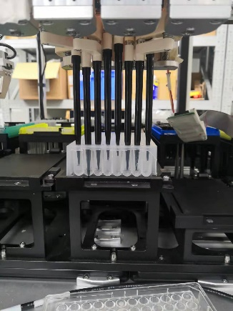
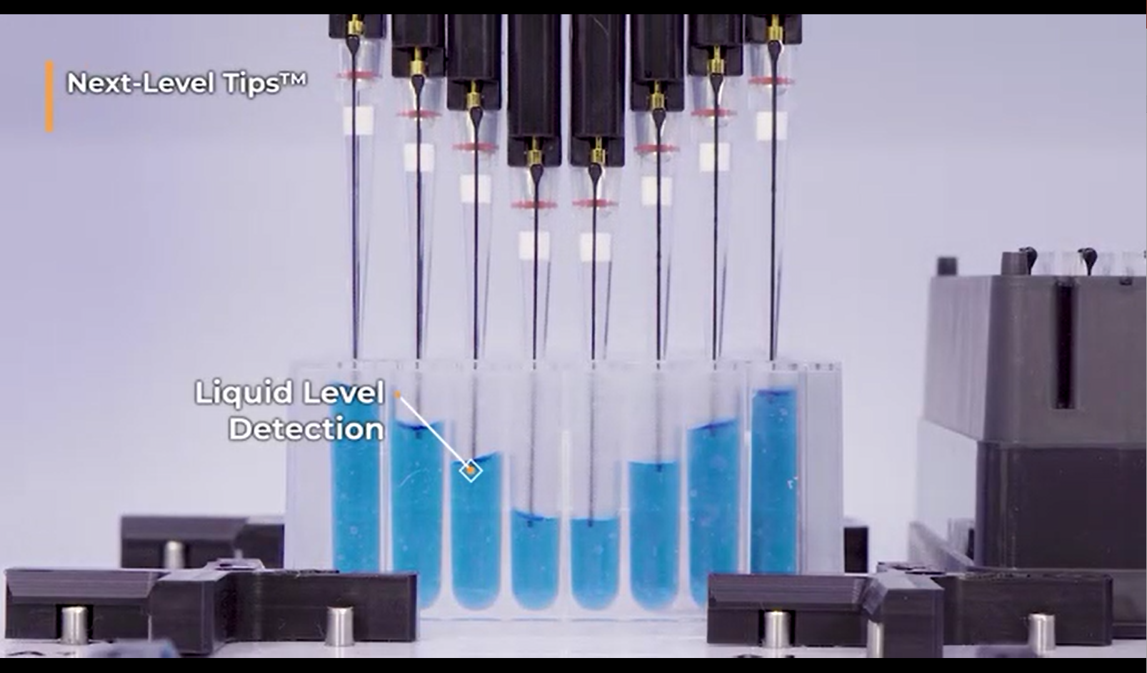
2、帮助内容
1、所需电子、采购、线材等帮助。
编号 | 优化点 | 所需帮助
1 | 10pin排线不牢固 | 1、临时方法是打热熔胶。 2、推荐使用FPC排线，需升级硬件。 3、涉及线材、电子。
2 | 传感器供电优化 | 1、使用高精度、低噪声隔离电源，给电容、气压传感器单独供电。
3 | 导电吸头优化 | 1、购买右侧图片吸头， 验证探测液面性能。 2、联系国内吸头供应商， 合作开发右侧图片吸头。

